Slide 1
Ενότητα 6: Ανακύκλωση ή επαναχρησιμοποίηση πλαστικών υλικών
Raise your voice against plastic

Slide 2
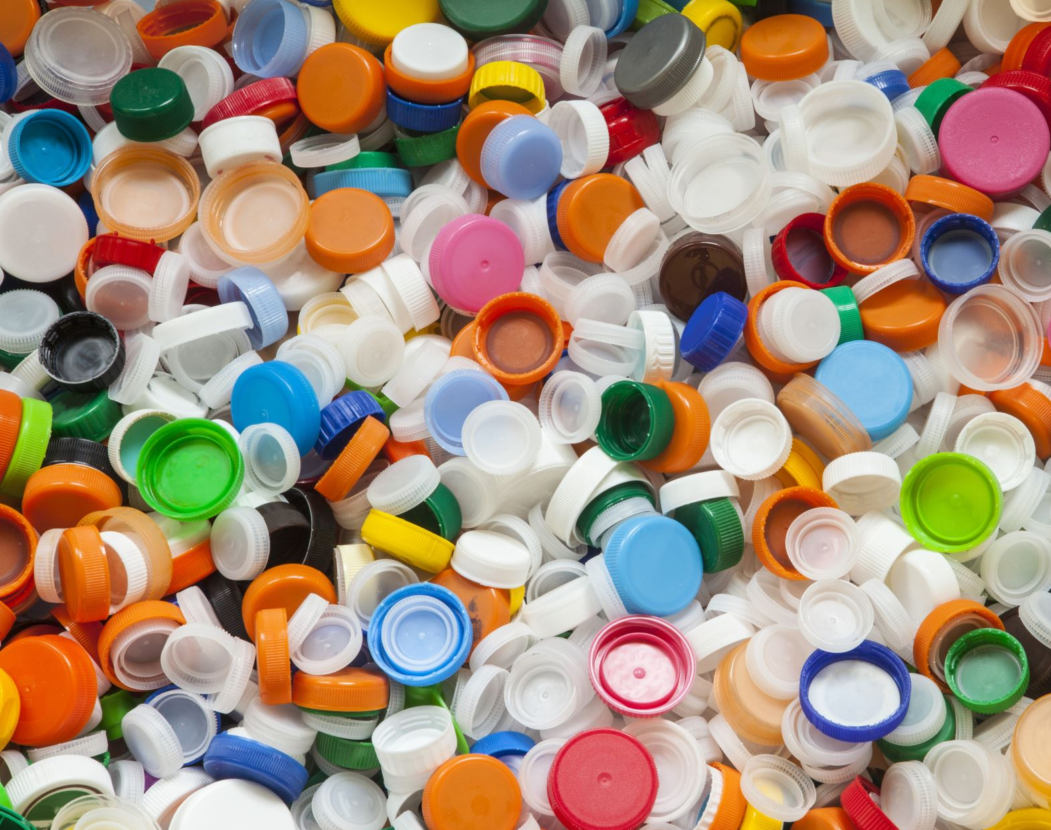
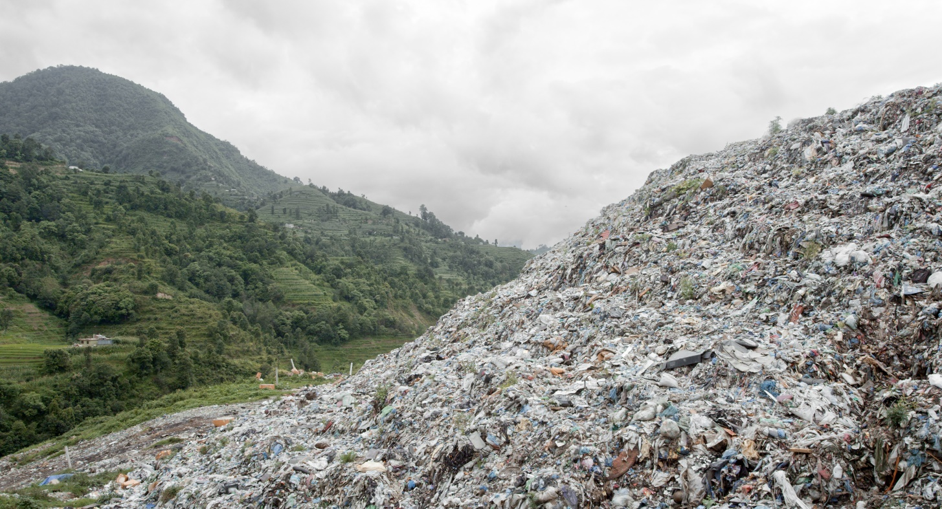
Εισαγωγή
Μόνο το 9% του συνόλου των απορριπτόμενων πλαστικών έχει ανακυκλωθεί από το 1950. Το πλαστικό μπορεί να χρειαστεί έως και 500 χρόνια για να αποσυντεθεί.
Στο πλαίσιο της Ευρωπαϊκής Πράσινης Συμφωνίας, το 55% των πλαστικών απορριμμάτων συσκευασίας θα πρέπει να ανακυκλώνεται μέχρι το 2030.
NGF

Slide 3
Εισαγωγή
Μαθησιακοί στόχοι της ενότητας 6
Να εξοικειωθείτε με την παγκόσμια πρόκληση του πλαστικού και γιατί είναι σημαντικό να βρεθούν βιώσιμες λύσεις για την αντιμετώπιση της πλαστικής ρύπανσης
Να κατανοήσετε τον τρόπο με τον οποίο λειτουργούν η απόρριψη, η μείωση, η επαναχρησιμοποίηση, η ανακύκλωση και η αποσύνθεση των πλαστικών.
Η γνώση των ορίων της άρνησης, της μείωσης, της επαναχρησιμοποίησης, της ανακύκλωσης και της αποσύνθεσης των πλαστικών
Να ευαισθητοποιηθείτε σχετικά με την υπεύθυνη χρήση και διάθεση των πλαστικών υλικών
Να αποκτήσετε γνώση σχετικά με το ποιες συνθήκες πολιτικού πλαισίου απαιτούνται για την αντιμετώπιση της πρόκλησης των πλαστικών σε εθνικό, ευρωπαϊκό και διεθνές επίπεδο

Slide 4
Εισαγωγή
Μαθησιακά αποτελέσματα της ενότητας 6
Να προσδιορίζετε τους κώδικες ανακύκλωσης
Να αναγνωρίζετε τον κανόνα 5R
Να εξηγείτε τι συνεπάγεται ο κανόνας των 5R (άρνηση, μείωση, επαναχρησιμοποίηση, ανακύκλωση και σήψη) για τα πλαστικά
Να αναλύετε κριτικά τις "νέες λύσεις", όπως τα βιοπλαστικά
Να αποκτήσετε αίσθημα ετοιμότητας και προθυμίας για προβληματισμό του κάθε ενός σχετικά με τη δική τους κατανάλωση πλαστικού
Να μάθετε επιχειρήματα σχετικά με το γιατί η αποφυγή και η μείωση των πλαστικών, η χρήση καλύτερων πλαστικών υλικών και η βελτίωση της ανακύκλωσης των πλαστικών είναι σημαντικές στρατηγικές που πρέπει να εφαρμοστούν τόσο σε κοινωνικό όσο και σε ατομικό επίπεδο

Slide 5
Θεωρητική Ενότητα
Περίπου το 15% των πλαστικών παράγεται στην Ευρωπαϊκή Ένωση.
Στην Ευρώπη, το πλαστικό χρησιμοποιείται κυρίως από
βιομηχανία συσκευασίας (40%) (40%)
κατασκευές (20%)
ηλεκτρονικά (6%)
γεωργία (3%)
Το υπόλοιπο πλαστικό μπορεί να βρεθεί σε καταναλωτικά προϊόντα όπως καλλυντικά, φαρμακευτικά προϊόντα και αντικείμενα που χρησιμοποιούνται για ψυχαγωγικούς σκοπούς (π.χ. αθλητικά προϊόντα).

Slide 6
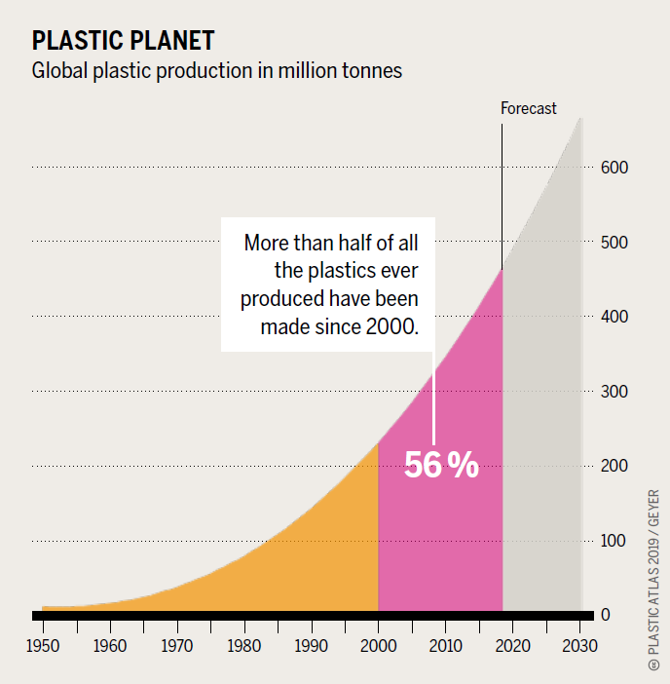
Θεωρητική Ενότητα
Το πλαστικό έχει γίνει πλέον ένα απαραίτητο υλικό. Από τα μέσα του 20ου αιώνα, όταν το πλαστικό άρχισε να γίνεται πιο δημοφιλές, η παγκόσμια παραγωγή του αυξήθηκε
1950: 2 εκατομμύρια τόνοι ετησίως
2019: 460 εκατομμύρια τόνοι τον χρόνο
γεγονός που αντιστοιχεί σε αύξηση κατά σχεδόν 230 φορές
(Ritchie & Roser, 2018)
Plastikatlas, 2019

Slide 7
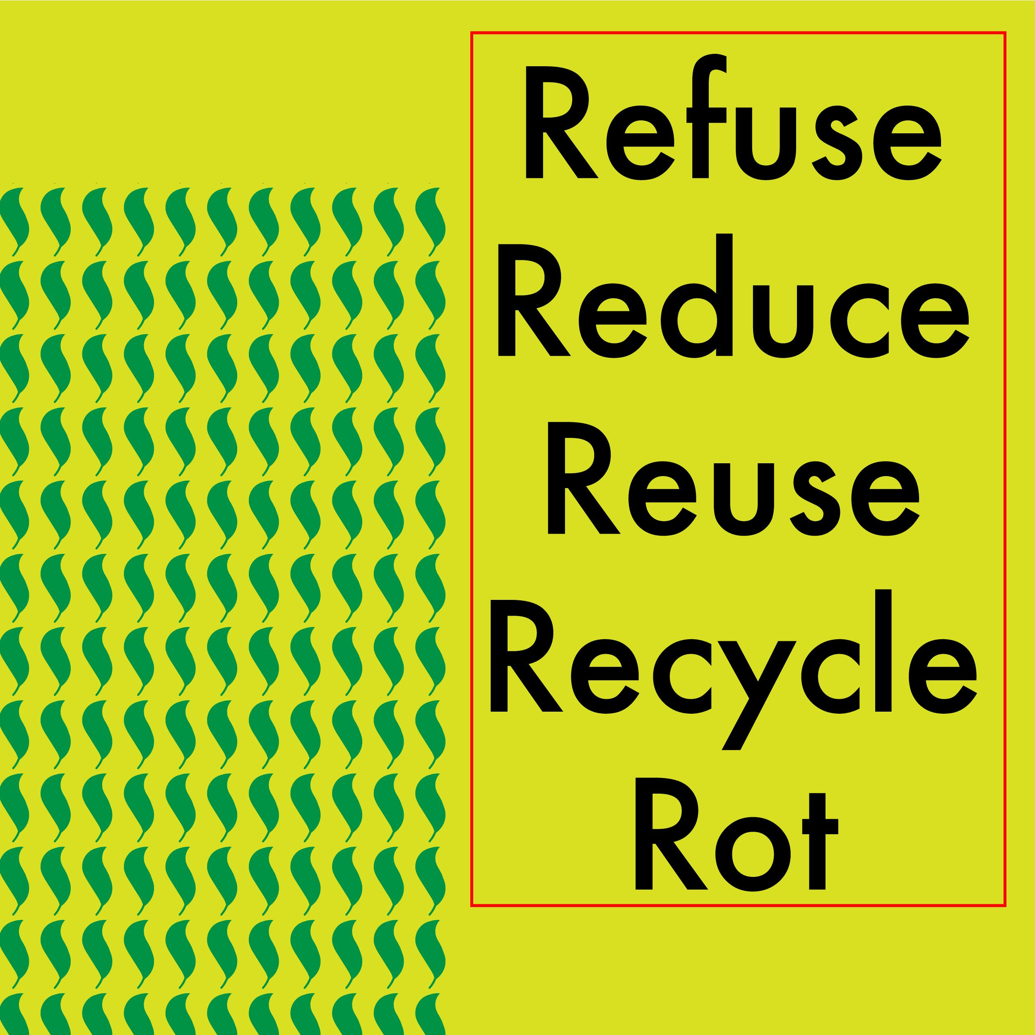
Ο κανόνας των 5R
Ο κανόνας 5R είναι μια αρχή που μπορεί να οδηγήσει τα άτομα σε πρακτικές βιώσιμης κατανάλωσης και διαχείρισης αποβλήτων.
Η αρχή αυτή αποσκοπεί στη μείωση της ποσότητας των παραγόμενων αποβλήτων και στην ενθάρρυνση των ατόμων να προσέχουν περισσότερο τις καταναλωτικές τους συνήθειες.
Shutterstock

Slide 8
Υποθέμα 1: Απόρριψη, μείωση
Η πρόληψη είναι ο καλύτερος τρόπος
Πείτε όχι στα πλαστικά μαχαιροπήρουνα μιας χρήσης, στα πλαστικά καλαμάκια και σε άλλα πλαστικά μιας χρήσης.
Αποφύγετε τα πλαστικά που δεν μπορούν να ανακυκλωθούν, εάν υπάρχουν άλλες εναλλακτικές λύσεις.
Αποφύγετε προϊόντα με υπερβολική ή περιττή πλαστική συσκευασία.
Υιοθετήστε αντικείμενα πολλαπλών χρήσεων, όπως μπουκάλια νερού, τσάντες για ψώνια, ποτήρια και μαχαιροπήρουνα ταξιδιού.

Slide 9
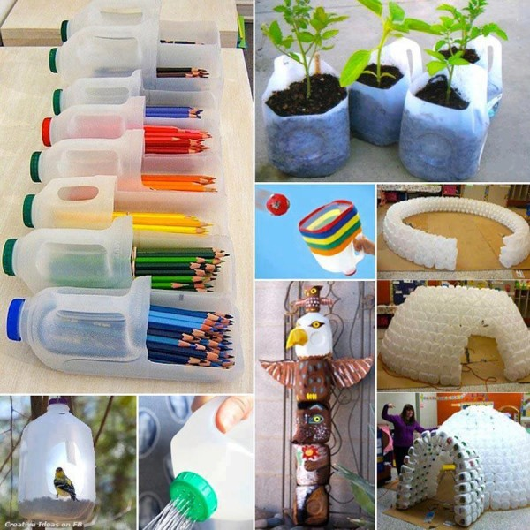
Υποθέμα 2: Επαναχρησιμοποίηση
Για μια λειτουργική κυκλική οικονομία
Τα μπουκάλια ή οι συσκευασίες ποτών μίας χρήσης μπορούν εύκολα να χρησιμοποιηθούν πολλές φορές.
Τα μεγάλα ανταλλακτικά και τα συμπυκνωμένα προϊόντα (π.χ. Sodastream) και οι ταμπλέτες για προϊόντα καθαρισμού που ξαναγεμίζουν με νερό στο σπίτι δεν εξοικονομούν μόνο πλαστικές συσκευασίες, αλλά και ενέργεια κατά τη μεταφορά.
Προγράμματα αναπλήρωσης: Πάρτε ένα ποτό φθηνότερα αν φέρετε το δικό σας ποτήρι.
Μπουκάλια που επιστρέφονται: Υπάρχουν μπουκάλια PET που ξαναγεμίζουν έως και 25 φορές. Η κοινή χρήση σχεδίων συσκευασίας πολλαπλών χρήσεων μεταξύ εμπορικών σημάτων και αλυσίδων αξίας μπορεί να επιτρέψει πλεονεκτήματα διανομής και εφοδιαστικής.
Οι δημιουργικές λύσεις μπορούν επίσης να δώσουν στις πλαστικές συσκευασίες μια δεύτερη (μακρά) ζωή. Από θήκες για στυλό ή γλάστρες μέχρι ταΐστρες για πουλιά.
)
saveourgreen.org

Slide 10
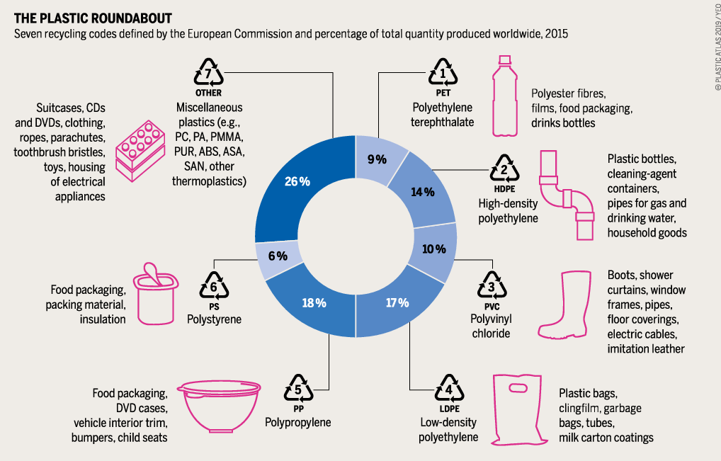
Υποθέμα 3: Τύποι πλαστικών - ποιοι είναι ασφαλείς και ποιοι πρέπει να αποφεύγονται;
Ανακύκλωση - Γνωρίζοντας τους κωδικούς ανακύκλωσης
Πλεονεκτήματα της ανακύκλωσης
η μετατροπή των αποβλήτων σε βασικό υλικό, οπότε δεν υπάρχει πλέον ανάγκη για τη διαχείριση αυτού του τύπου αποβλήτων από τρίτους.
μειώνεται η ποσότητα των αρχικών υλών που απαιτείται για τη διεξαγωγή της παραγωγής.
εάν τα πλαστικά απόβλητα συλλέγονται χωριστά στην πηγή, είναι δυνατόν να μειωθεί η ενέργεια που απαιτείται για την ανακύκλωσή τους
Plastic Atlas, 2020

Slide 11
Υποθέμα 3: Τύποι πλαστικών - ποιοι είναι ασφαλείς και ποιοι πρέπει να αποφεύγονται;
Ανακύκλωση - οι περιορισμοί
Η ποιότητα των επαναχρησιμοποιημένων πλαστικών είναι χαμηλότερη από εκείνη του αρχικού υλικού. Ως εκ τούτου, είναι προτιμότερο να ενσωματωθεί αυτό το επαναχρησιμοποιημένο πλαστικό αναμεμειγμένο με το αρχικό πλαστικό
Δεν είναι όλα τα πλαστικά ανακυκλώσιμα - κάποια στιγμή, η ανακύκλωση τελειώνει.
Η ανακύκλωση είναι συχνά "ανακύκλωση προς τα κάτω": Π.χ., τα μπουκάλια PET μίας χρήσης δεν μετατρέπονται σε νέα μπουκάλια, αλλά σε ίνες για την κλωστοϋφαντουργία, οι οποίες δεν μπορούν να ανακυκλωθούν ξανά.
Για να είναι η ανακύκλωση όσο το δυνατόν πιο αποτελεσματική, απαιτείται καθαρό και μη μολυσμένο πλαστικό.

Slide 12
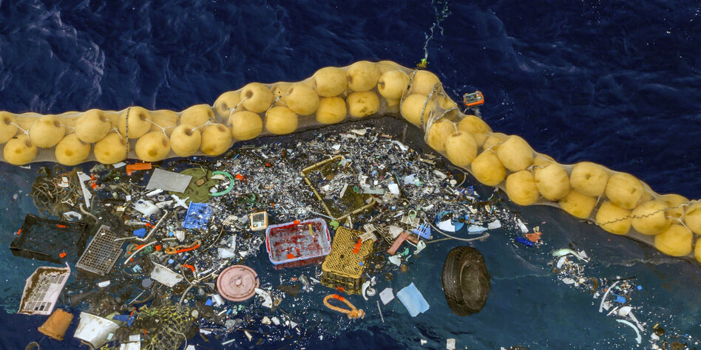
Υποθέμα 3: Τύποι πλαστικών - ποιοι είναι ασφαλείς και ποιοι πρέπει να αποφεύγονται;
Πλαστικό στον ωκεανό - Πράσινο ξέπλυμα;
Το "πλαστικό των ωκεανών" (ή πλαστικό που συνδέεται με τους ωκεανούς, OBP) αναφέρεται σε προϊόντα που περιέχουν ανακυκλωμένο πλαστικό που έχει ανασυρθεί από τον ωκεανό.
Τα πλαστικά απόβλητα που κολυμπούν στον ανοιχτό ωκεανό συχνά δεν μπορούν να ανακυκλωθούν λόγω της αποσυντεθειμένης κατάστασής τους. Αντ' αυτού, το μεγαλύτερο μέρος του "ωκεάνιου πλαστικού" συλλέγεται από ακτές και παραλίες, γεγονός που οι εταιρείες σπάνια αναφέρουν στις διαφημίσεις τους. Επιπλέον, οι περισσότερες νομοθεσίες δεν έχουν ακριβή ορισμό.
Παρά το προφανές πράσινο ξέπλυμα γύρω από το "ωκεάνιο πλαστικό", τα προϊόντα με αυτή την ετικέτα μπορεί να εξακολουθούν να αποτελούν καλύτερη επιλογή από τα "συμβατικά πλαστικά«
(Schulz, 2020)
TAZ

Slide 13
Υποθέμα 4: Σήψη - το πρόβλημα με τα βιο-πλαστικά
Χρησιμοποίηση διαφορετικών όρων
Αποικοδομήσιμα - Όλα τα πλαστικά είναι αποικοδομήσιμα, ακόμη και τα παραδοσιακά πλαστικά, αλλά το γεγονός ότι μπορούν να διασπαστούν σε μικροσκοπικά θραύσματα ή σκόνη δεν σημαίνει ότι τα υλικά αυτά θα επιστρέψουν ποτέ στη φύση.
Βιοδιασπώμενα - Τα βιοδιασπώμενα πλαστικά μπορούν να διασπαστούν πλήρως σε νερό, διοξείδιο του άνθρακα και κομπόστ από μικροοργανισμούς υπό τις κατάλληλες συνθήκες. Ο όρος "βιοδιασπώμενο" υπονοεί ότι η αποσύνθεση συμβαίνει σε εβδομάδες έως μήνες.
Κομποστοποιήσιμο - Το κομποστοποιήσιμο πλαστικό θα βιοδιασπαστεί σε χώρο κομποστοποίησης. Οι μικροοργανισμοί το διασπούν σε διοξείδιο του άνθρακα, νερό, ανόργανες ενώσεις και βιομάζα με τον ίδιο ρυθμό όπως και τα άλλα οργανικά υλικά στο σωρό της κομποστοποίησης, χωρίς να αφήνουν τοξικά κατάλοιπα.
European Bioplastics

Slide 14
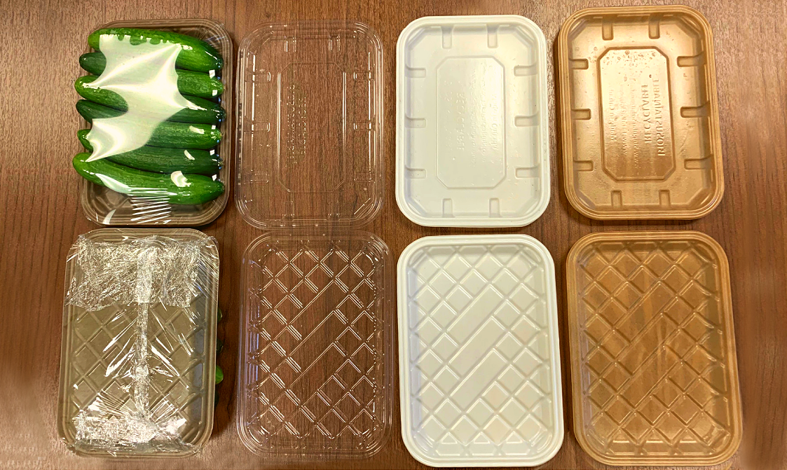
Υποθέμα 4: Σήψη - το πρόβλημα με τα βιο-πλαστικά
Το πρόβλημα με τα βιο-πλαστικά
Πλεονεκτήματα των βιοπλαστικών
χαμηλότερο αποτύπωμα άνθρακα
επωφελείς ιδιότητες υλικών
μπορεί να είναι συμβατά με τα υπάρχοντα ρεύματα ανακύκλωσης
Οι περιορισμοί περιλαμβάνουν
υψηλό κόστος κατασκευής
χαμηλή τάση για μηχανική βλάβη
πιθανές αρνητικές επιπτώσεις στη γεωργία
ανταγωνισμό με την παραγωγή τροφίμων
ασαφής διαχείριση του τέλους της ζωής
υψηλότερο κόστος
(Rosenboom et al., 2022)
singularsolutiongroup.org

Slide 15
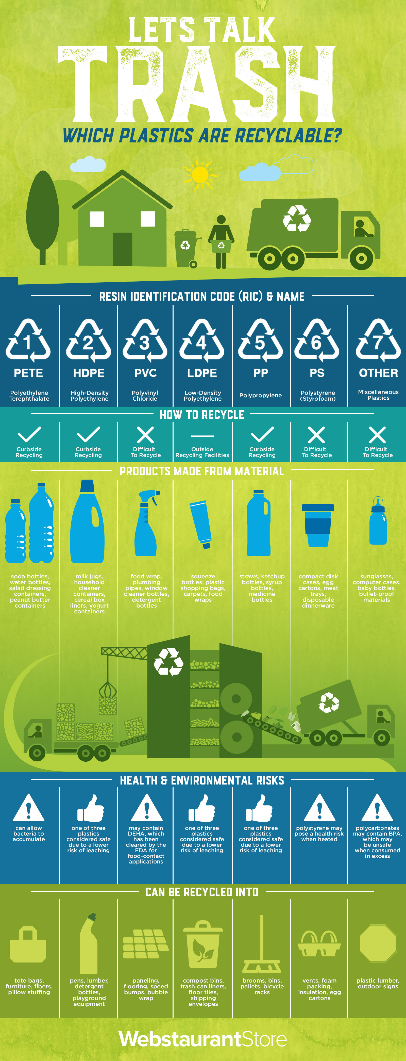
A6.1 Δραστηριότητα - Συλλογή και ανάλυση πλαστικών αποβλήτων και διαχωρισμός τους σύμφωνα με τους κωδικούς ανακύκλωσης
The goal
...για να διαπιστωθεί πόσο πλαστικό πετιέται απλά και απρόσεκτα και στη συνέχεια να ανακυκλωθούν τα διαχωρισμένα απορρίμματα σύμφωνα με τους κώδικες.
...να βρεθούν βιώσιμες εναλλακτικές λύσεις
Πώς να το κάνετε
... συλλέξτε πλαστικά απόβλητα
... διαχωρίστε τα πλαστικά απόβλητα σύμφωνα με τους επιμέρους κωδικούς ανακύκλωσης

Slide 16
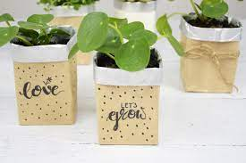
A6.2 Δραστηριότητα - Μετατρέψτε συσκευασίες tetra σε γλάστρες φυτών
Ο στόχος
... να χρησιμοποιείτε συσκευασίες tetra ως γλάστρες. Έτσι γλιτώνετε από το να αγοράζετε νέες πλαστικές γλάστρες.
Πώς να το κάνετε
...κόβετε το πακέτο τετράγωνο κάθετα ή σταυρωτά. Εάν δεν σας αρέσει το σχέδιο της συσκευασίας, μπορείτε να τραβήξετε προσεκτικά το εξωτερικό φύλλο αλουμινίου.
...γεμίστε τη συσκευασία tetra με χώμα και πασπαλίστε τους σπόρους στο εσωτερικό της, βρέξτε το χώμα και τοποθετήστε το σε φωτεινό και ηλιόλουστο μέρος.
Research ecomakery

Slide 17
www.rescue.erasmus.site
Instagram: rescue.Erasmus
Facebook: Rescue - Raise your voice against plastic
YouTube: @rescue-raiseyourvoice
Το έργο συγχρηματοδοτείται από την Ευρωπαϊκή Επιτροπή μέσω του προγράμματος Erasmus+.
Με τη χρηματοδότηση της Ευρωπαϊκής Ένωσης. Οι απόψεις και οι γνώμες που διατυπώνονται εκφράζουν αποκλειστικά τις απόψεις των συντακτών και δεν αντιπροσωπεύουν κατ'ανάγκη τις απόψεις της Ευρωπαϊκής Ένωσης ή του Ευρωπαϊκού Εκτελεστικού Οργανισμού Εκπαίδευσης και Πολιτισμού (EACEA). Η Ευρωπαϊκή Ένωση και ο EACEA δεν μπορούν να θεωρηθούν υπεύθυνοι για τις εκφραζόμενες απόψεις.
Αριθμός Έργου: 2022-1-AT01-KA220-YOU-000086418
This work is licensed under a Creative Commons Attribution 4.0 International License.

